Slide 1
LEZIONE 6
Algoritmi per l’allineamento tra sequenze

Slide 2
abbiamo visto che un algoritmo che esplora tutti i possibili allineamenti tra due sequenze di lunghezza n, è un algoritmo la cui complessità è di ordine n²
considerando anche il problema dei gap, i tempi di esecuzione si allungherebbero di moltissimo
Se dovessi allineare due sequenze di 100 e 95 nucleotidi avrei circa 55 milioni di possibili allineamenti, considerando la possibile inserzione di soli 5 gaps
una intelligente soluzione a questo problema viene dagli algoritmi che utilizzano la programmazione dinamica
Risolve i problemi in modo bottom-up: si parte da problemi piccoli e se ne compongono le soluzioni per trovare soluzioni di problemi di dimensioni più grandi

Slide 3
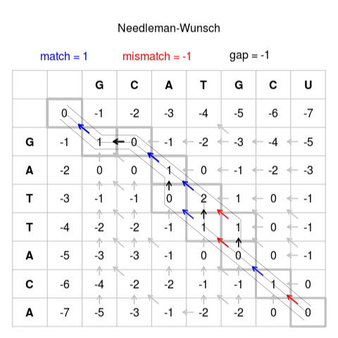
Ricordiamo che per effettuare un allineamento è prima di tutto necessario scegliere una matrice di sostituzione per valutare gli appaiamenti tra residui e definire dei punteggi di penalizzazione per i gaps
algoritmi di allineamento che utilizzano una tecnica di programmazione dinamica: Needleman e Wunsch (1970 – globale) e Smith e Waterman (1981 – locale)

Slide 4
FUNZIONAMENTO DEGLI ALGORITMI DINAMICI DI ALLINEAMENTO
Mettiamo il caso di voler allineare due sequenze nucleotidiche
GAATTCAGTTA (sequenza #1)
GGATCGA (sequenza #2)
Utilizzeremo un semplice schema per calcolare lo score di allineamento s(ai, bj)
S_{i,j} = 1 se il nucleotide in posizione i della sequenza #1 è identico al nucleotide in posizione j nella sequenza #2 (match score)
S_{i,j} = 0 per un mismatch – in questo caso non diamo penalità
w = 0 per i gap penalty (con possibilità di aggiungere anche gap extension penalties) – in questo caso nessuna penalità
N.B. approfondimento disponibile su Moodle

Slide 5
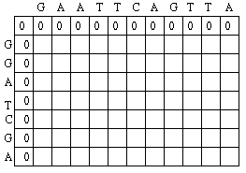
FUNZIONAMENTO DEGLI ALGORITMI DINAMICI DI ALLINEAMENTO – NEEDLEMAN-WUNSCH
Fase 1: inizializzazione della matrice
Creiamo una tabella con M+1 righe ed N+1 colonne (N ed M = lunghezza delle due sequenze
Scriviamo le due sequenze da sinistra a destra e dall’alto in basso
Riempiamo la prima riga e la prima colonna con degli zeri
Gli zeri inseriti corrispondono alle penalità da applicare quando l’allineamento inizia con dei gap (in questo caso la gap penalty applicata = 0)

Slide 6
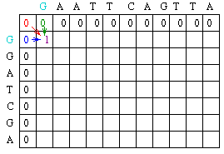
FUNZIONAMENTO DEGLI ALGORITMI DINAMICI DI ALLINEAMENTO – NEEDLEMAN-WUNSCH
Fase 2: riempimento della matrice
Ogni posizione Mi,j è definita come il valore MASSIMO che è possibile ottenere nella posizione i,j tra i seguenti percorsi alternativi:
1)Mi-1, j-1 + Si,j (match o mismatch nella diagonale)
2)Mi, j-1 + w (gap nella sequenza #1)
3)Mi-1, j + w (gap nella sequenza #2)

Slide 7
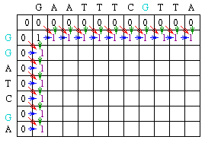
FUNZIONAMENTO DEGLI ALGORITMI DINAMICI DI ALLINEAMENTO – NEEDLEMAN-WUNSCH
Riempiamo il resto della colonna 1 e della riga 1
Gli spostamenti in orizzontale non comportano in questo caso variazioni nei punteggi da inserire nella matrice perchè abbiamo specificato una gap penalty w=0
Ricordiamo che lo scorrimento in orizzontale e verticale rappresenta l’inserzione di un gap nell’allineamento dale caselle Mi, j-1 e Mi-1, j

Slide 8
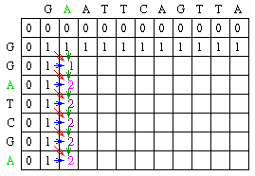
FUNZIONAMENTO DEGLI ALGORITMI DINAMICI DI ALLINEAMENTO – NEEDLEMAN-WUNSCH
E ora riempiamo la colonna 2…
In questo caso andrà aggiunto uno score +1 rispetto al punteggio precedente laddove venga rilevato un match (caselle indicate in viola)

Slide 9
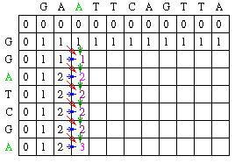
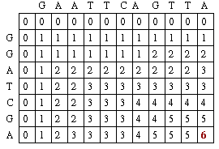
FUNZIONAMENTO DEGLI ALGORITMI DINAMICI DI ALLINEAMENTO – NEEDLEMAN-WUNSCH
Proseguiamo con la colonna 3 fino a completare il riempimento

Slide 10
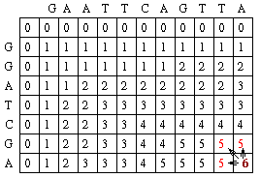
FUNZIONAMENTO DEGLI ALGORITMI DINAMICI DI ALLINEAMENTO – NEEDLEMAN-WUNSCH
Traceback step
Posizioniamoci sul valore massimo che abbiamo ottenuto nella tabella (6) che rappresenta lo score dell’allineamento globale
L’allineamento in questa posizione tra le due sequenze è A-A
Andiamo a vedere i punteggi ottenuti nelle celle immediatamente adiacenti...
Seq#1 A
|
Seq#2 A

Slide 11
FUNZIONAMENTO DEGLI ALGORITMI DINAMICI DI ALLINEAMENTO – NEEDLEMAN-WUNSCH
Traceback step
Sostanzialmente si va a ritroso per trovare quale sia il percorso migliore
Se mi sposto in diagonale non inserisco gap
Se mi sposto in orizzontale inserisco gap nella sequenza #2
Se mi sposto in verticale inserisco gap nella sequenza #1
Seq#1 G A A T T C A G T T A
| | | | | |
Seq#2 G G A T - C - G - - A

Slide 12
FUNZIONAMENTO DEGLI ALGORITMI DINAMICI DI ALLINEAMENTO – NEEDLEMAN-WUNSCH
Quello che abbiamo appena effettuato è, sostanzialmente, il procedimento usato dall’algoritmo per l’allineamento globale di Needleman e Wunsch (1970)
L’esempio che abbiamo appena visto è molto semplice perchè non veniva applicata alcuna penalità per l’inserzione di gap
Il problema principale dell’algoritmo Needleman-Wunsch è la quantità di CPU richiesta. Per questo motivo non è un algoritmo favorito per un uso pratico, anche se garantisce l’ottenimento del miglior allineamento possibile
Allo stesso tempo, come abbiamo già accennato, l’allineamento globale non è necessariamente il “migliore” in termini biologici, in quanto un allineamento locale può essergli preferito in molti casi

Slide 13
FUNZIONAMENTO DEGLI ALGORITMI DINAMICI DI ALLINEAMENTO – NEEDLEMAN-WUNSCH
In che situazioni è quinid opportuno utilizzare una strategia di allineamento globale di Needleman e Wunsch?
Ad esempio quando due sequenze hanno una lunghezza simile
Non solo devono avere una lunghezza simile, ma devono anche essere simili tra loro per tutta la loro lunghezza (dall’inizio alla fine)
NON è invece apropriato quando due sequenze hanno lunghezze molto diverse
NON è appropriato quando due sequenze, pur mostrando una elevata similarità in una regione, sono molto diverse in altre porzioni

Slide 14
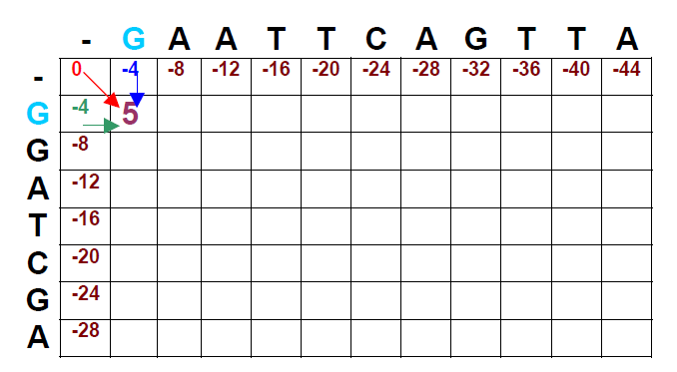
FUNZIONAMENTO DEGLI ALGORITMI DINAMICI DI ALLINEAMENTO – NEEDLEMAN-WUNSCH
Proviamo a vedere un exempio con:
s(aibj)= 5 (match)
s(aibj)=-3 (mismatch)
W=-4 gap penalty score
D’ora in poi indicherò con una freccia soltanto i passaggi che utilizzo per determinare lo score di una casella: in questo caso lo score 5 è dato dal passaggio in diagonale.
Questo ci tornerà utile per il passaggio di traceback
N.B: in questo caso l’inizializzazione della matrice comporta l’inserizione di penalità -4 cumulativamente lungo entrambi gli assi per penalizzare l’inizio dell’allineamento con un gap

Slide 15
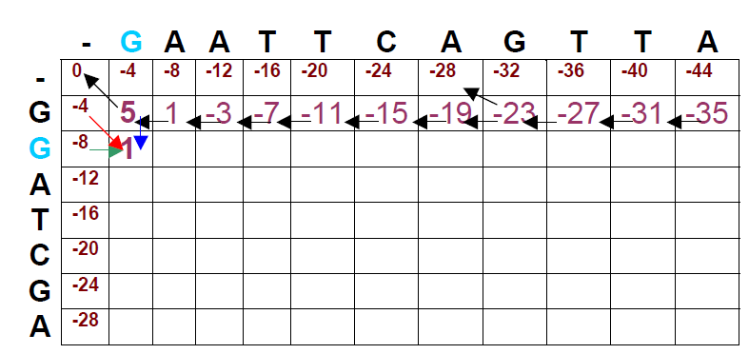
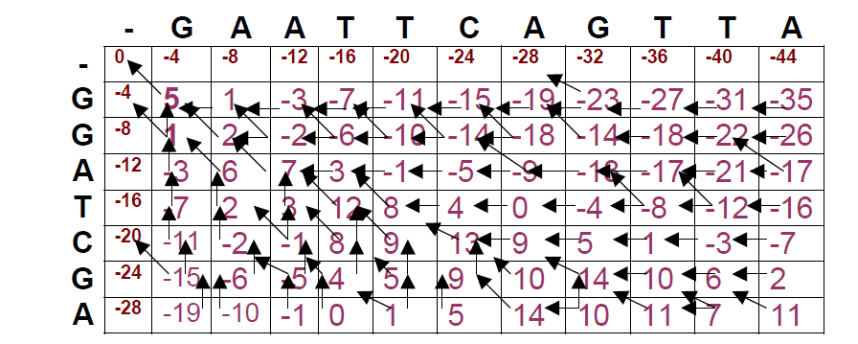
FUNZIONAMENTO DEGLI ALGORITMI DINAMICI DI ALLINEAMENTO – NEEDLEMAN-WUNSCH

Slide 16
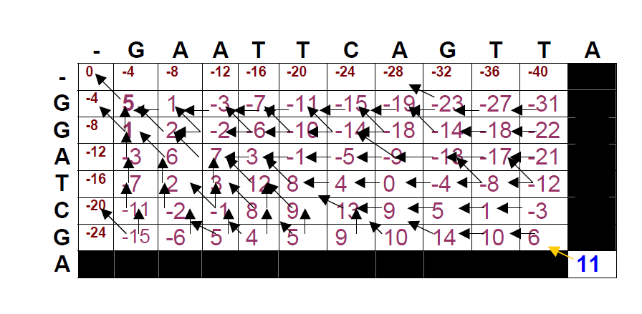
FUNZIONAMENTO DEGLI ALGORITMI DINAMICI DI ALLINEAMENTO – NEEDLEMAN-WUNSCH

Slide 17
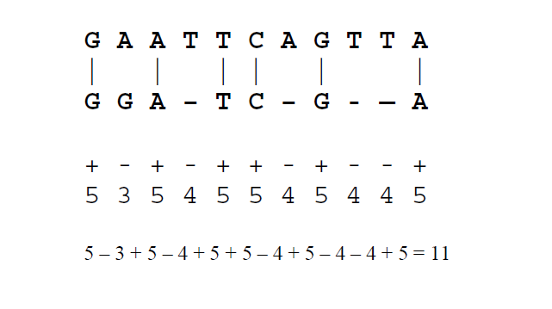
FUNZIONAMENTO DEGLI ALGORITMI DINAMICI DI ALLINEAMENTO – NEEDLEMAN-WUNSCH

Slide 18
FUNZIONAMENTO DEGLI ALGORITMI DINAMICI DI ALLINEAMENTO – NEEDLEMAN-WUNSCH
L’algoritmo Needleman-Wunsch determina il fatto che il punto della matrice da cui bisogni iniziare a ricostruire l’allineamento si trovi sempre nell’ultima riga o nell’ultima colonna
In entrambi gli esempi che abbiamo visto è stato possibile risalire all’allineamento tra le due sequenze partendo dall’estremità in basso a destra della matrice fino ad arrivare a quella in alto a sinistra, seguendo un percorso ben definito
ne consegue che l’allineamento ottenuto è un allineamento globale -> le due sequenze target sono state allineate dall’inizio alla fine per la loro intera lunghezza
L’algoritmo che abbiamo appena visto di da la garanzia di ottenere l’allineamento migliore possibile in termini di score (secondo la matrice di sostituzione utilizzata), ma come già detto non si adatta sempre al meglio alle sequenze biologiche, visto che spesso le regioni di similarità sono LOCALI ed INTERNE alla matrice

Slide 19
FUNZIONAMENTO DEGLI ALGORITMI DINAMICI DI ALLINEAMENTO – SMITH-WATERMAN
L’algoritmo di Smith e Waterman è un algoritmo di allineamento locale
Vengono testati dei path alternativi nella score matrix
E’ molto sensibile e quindi è ottimale per rilevare piccole regioni di similarità in sequenze che mostrano scarsa omologia
Ha trovato un grosso successo nella bioinformatica: FASTA e BLAST si basano su alcuni aspetti di questo algoritmo
Nell’inizializzazione la riga 1 e la colonna 1 contengono soltanto valori = 0
Se nella score matrix una casella assume valori minori di 0 questi vengono portati a zero

Slide 20
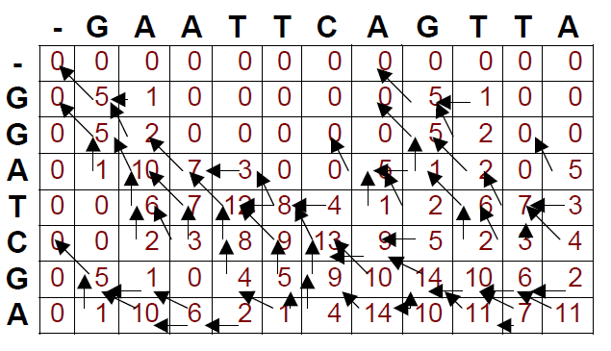
FUNZIONAMENTO DEGLI ALGORITMI DINAMICI DI ALLINEAMENTO – SMITH-WATERMAN
Il traceback si ferma quando si incontra una casella con valore zero!
Ne segue che posso ottenere più allineamenti locali per una stessa coppia di sequenze
Ne segue anche che il valore più alto nell’intera score matrix può essere spesso localizzato all’interno della matrice stessa e che il traceback non deva necessariamente iniziare da una cella localizzata nell’ultima riga o nell’ultima colonna della matrice

Slide 21
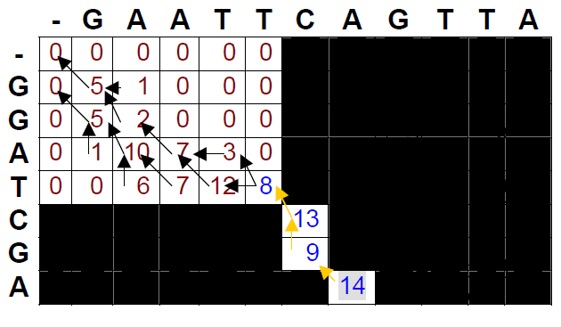
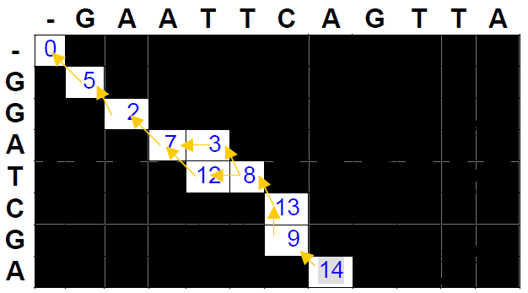
FUNZIONAMENTO DEGLI ALGORITMI DINAMICI DI ALLINEAMENTO – SMITH-WATERMAN

Slide 22
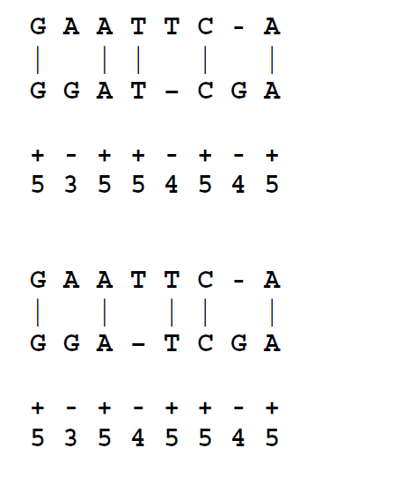
FUNZIONAMENTO DEGLI ALGORITMI DINAMICI DI ALLINEAMENTO – SMITH-WATERMAN
Notate che in questo caso, essendo presente una ripetizione «TT» sono possibili due percorsi alternativi e quindi anche due allineamenti alternativi,come mostrato nell’esempio a fianco

Slide 23
FUNZIONAMENTO DEGLI ALGORITMI DINAMICI DI ALLINEAMENTO – SMITH-WATERMAN
Negli esempi visti fino a questo punto a tutti i match e mismatch venivano attribuiti i medesimi punteggi, indipendentemente dagli aa allineati; questo non accade nella realtà, dal momento che i punteggi dipendono dai valori contenuti nella matrice di sostituzione che utilizziamo
Ne consegue che un allineamento effettuato utilizzando matrici diverse può essere caratterizzato da score di allineamento diversi
Matrici PAM e BLOSUM con indici diversi possono contenere dei valori molto lontani tra loro e anche il peso per l’inserzione dei gap può essere cambiato a piacimento
é importante notare che il punteggio massimo lo è sempre in senso relativo: coppie di sequenze più lunghe potrebbero ad esempio portare, anche con allineamento scarso, a punteggi superiori a quelli ottenuti con coppie di sequenze molto corte ma con elevata similarità

Slide 24
ALCUNI ESEMPI «STORICI»
Nel corso degli anni sono stati sviluppati una serie di software che sfruttano gli algoritmi di N&W o di S&W con alcune modifiche e permettendo naturalmente di variare alcuni parametri (ad esempio le penalità per i gap o la matrice di sostituzione da usare)
Huang, X. (1994) On Global Sequence Alignment. Computer Applications in the Biosciences 10, 227-235.
Huang, X. and Miller, W. (1991) A Time-Efficient, Linear-Space Local Similarity Algorithm. Advances in Applied Mathematics 12, 337-357.
Ad esempio SIM è un programma con interfaccia web del portale Expasy basato sull’algoritmo N&W (per allineamenti globali) che è in grado di gestire sequenze genomiche delle lunghezza di svariate Kb: https://web.expasy.org/sim/

Slide 25
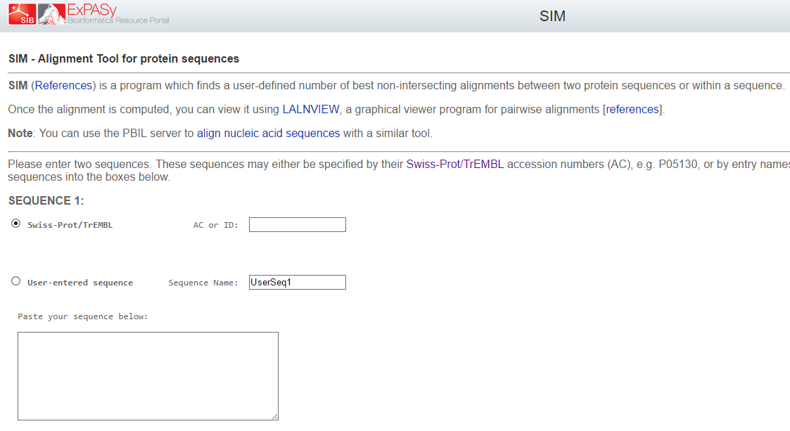
ALCUNI ESEMPI «STORICI»

Slide 26
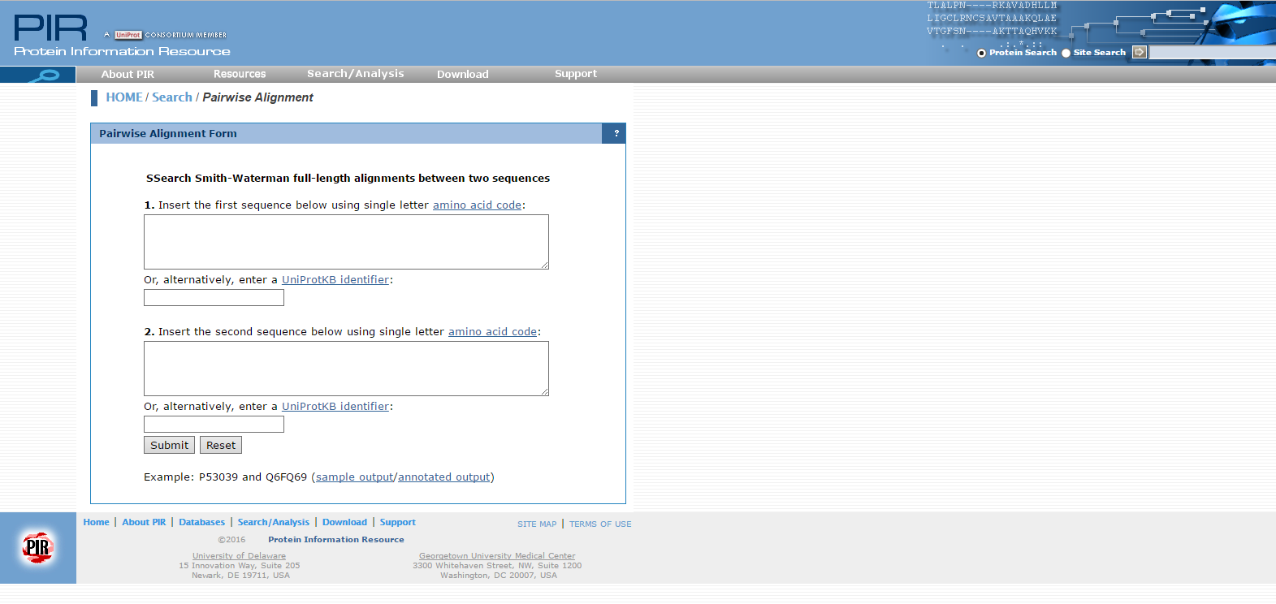
ALCUNI ESEMPI «STORICI»
PIR
Protein Information Resource
https://proteininformationresource.org/pirwww/search/pairwise.shtml

Slide 27
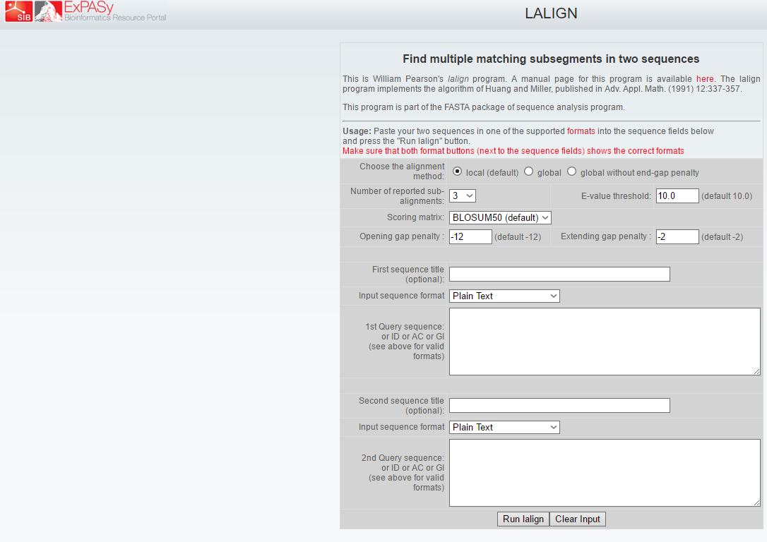
ALCUNI ESEMPI «STORICI»
LALIGN
Sviluppato ed hostato sul portale dell’Expasy (Swiss Bioinformatics Institute)

Slide 28
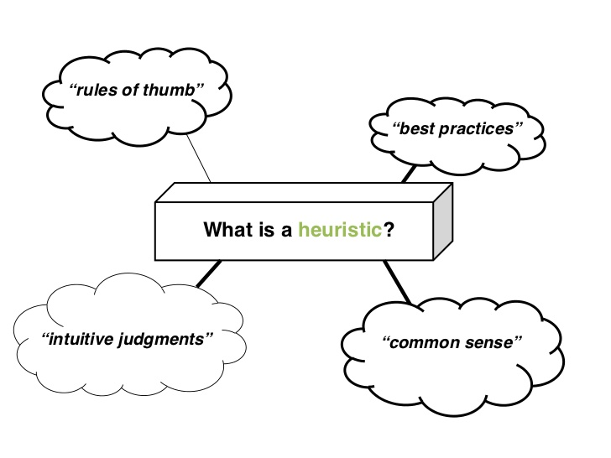
APPROCCI EURISTICI
Euristica, dal verbo greco heuriskein (“trovare”).
In generale, euristico è ogni procedimento che permette di condurre a nuove conoscenze e a nuove scoperte (la filosofia è dunque un procedimento euristico, in questo senso). Nell'ambito della scienza contemporanea, l'euristica è il metodo che favorisce la scoperta di nuovi risultati scientifici
gli algoritmi descritti effettuano delle ricerche esaustive ed esplorano tutto lo spazio degli allineamenti possibili e come abbiamo visto richiedono n² operazioni (dove n è la lunghezza delle sequenze da allineare)

Slide 29
APPROCCI EURISTICI ALL’ALLINEAMENTO
Come già detto più volte, visto che le ricerche per similarità spesso vanno effettuate all’interno di grossi database nucleotidici o proteici, è assolutamente necessario utilizzare dei metodi rapidi che consentano di ottenere un risultato in tempi ragionevoli… fino ad ora abbiamo parlato di allineamenti tra due sequenze, ma immaginate che in una ricerca in database questo confronto deve essere effettuato tante volte quante sono le sequenze da confrontare
la crescita esponenziale delle dimensioni delle banche dati di sequenze biologiche ha portato allo sviluppo di programmi (come FASTA e BLAST) in grado di effettuare velocemente ricerche di similarità, grazie a soluzioni euristiche che, come vedremo, sono basate su assunzioni non certe, ma estremamente probabili.
in pratica la ricerca è resa più veloce a discapito della certezza di avere veramente trovato la soluzione migliore.

Slide 30
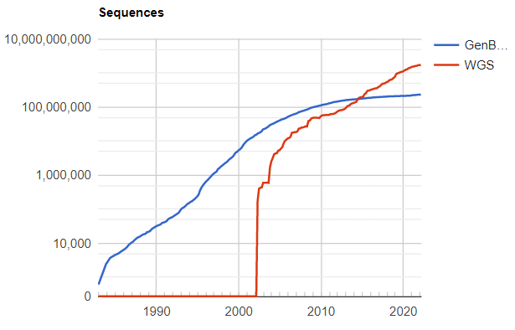
APPROCCI EURISTICI ALL’ALLINEAMENTO
Basta pensare all’incremento stratosferico del numero di sequenze depositate in GenBank e quelle relative al sequenziamento di genomi... La scala è logaritmica!

Slide 31
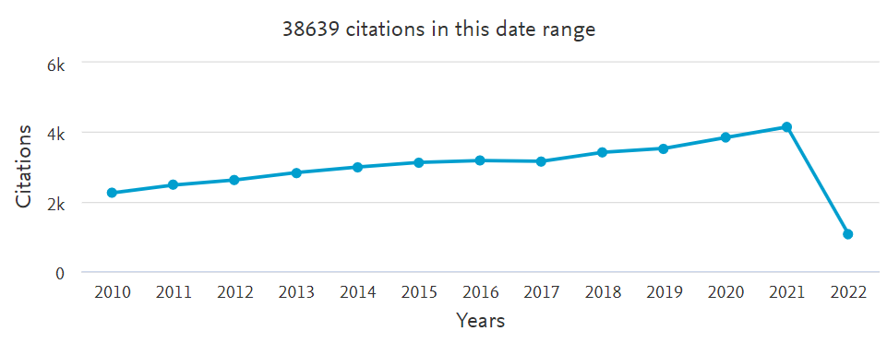
FASTA e BLAST
Citazioni di BLAST in letteratura dal 2003 ad oggi
I due strumenti che senza dubbio hanno incontrato il maggior successo in questo campo sono:
FASTA (originariamente chiamato FASTP), pubblicato nel 1985 da
Pearson, W.R. & Lipman, D.J. (1988) Improved tools for biological sequence comparison." Proc. Natl. Acad. Sci. USA 85:2444-2448. 15000 citazioni
BLAST, pubblicato nel 1990 da
Altschul, S.F., Gish, W., Miller, W., Myers, E.W. & Lipman, D.J. (1990) "Basic local alignment search tool." J. Mol. Biol. 215:403-410. >100mila citazioni

Slide 32
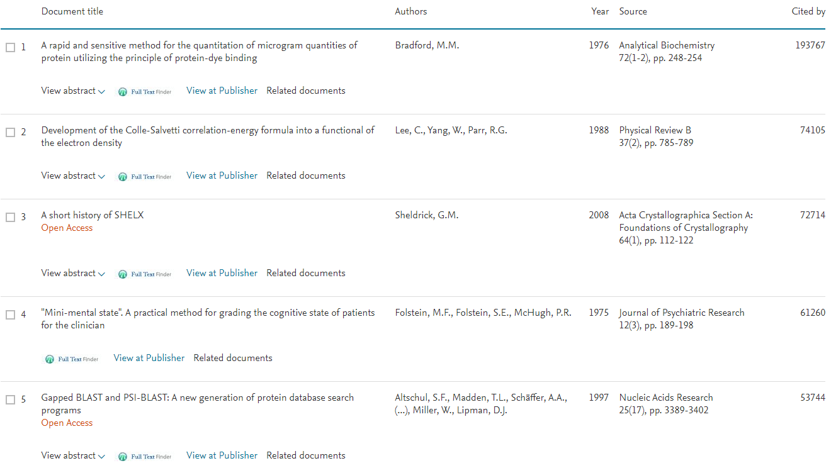
FASTA e BLAST
La pubblicazione di Altschul è di fatto la quinta più citata nella storia della letteratura scientifica secondo Scopus

Slide 33
FASTA
L’algoritmo implementato in FASTA si basa su una strategia di indicizzazione delle parole: la sequenza della proteina QUERY (cioè di input) viene spezzettata in parole di lunghezza ktup (k-tuples) che vengono contrassegnate da un indice
Maggiore è il valore ktup, più rapida (ma anche meno accurata) è la ricerca. Per una proteina, con ktup =2, avrò sempre e comunque al massimo 20² = 400 combinazioni possibili (cioè coppie di amino acidi)

Slide 34
FASTA
Ogni SUBJECT (possibile risultato) della banca dati viene consultato nello stesso modo ma, anzichè essere indicizzato come la sequenza QUERY (input), viene consultato l’indice della query per vedere dove si posiziona il match e viene memorizzata la diagonale corrispondente (ripensate al dot plot).
Se nella riga successiva della matrice (cioè alla parola successiva della sequenza subject) c’è corrispondenza sulla stessa diagonale allora la parola viene memorizzata e si allunga la diagonale stessa.
Vengono quindi riconosciute le diagonali che totalizzano i punteggi migliori, che corrispondono ai segmenti allineabili più lunghi e quindi in grado di ricevere uno score elevato

Slide 35
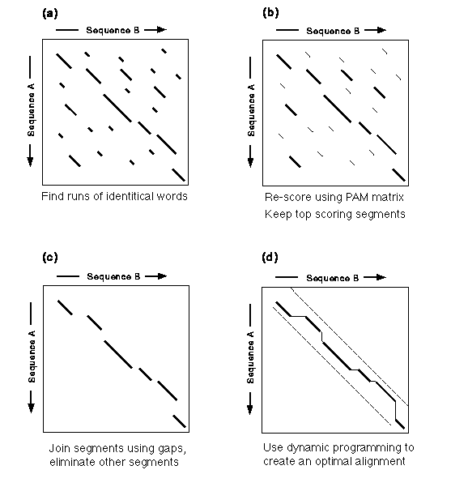
I 4 STEP USATI DA FASTA
Individuazione delle diagonali con match identici ai ktup della sequenza query
Re-scoring delle diagonali usando una matrice PAM o BLOSUM e mantenimento delle diagonali con punteggio > soglia
Inserzione di gaps per congiungere le diagonali, eliminazione degli altri segmenti
Utilizzo della programmazione dinamica per generare l’allineamento ottimale

Slide 36
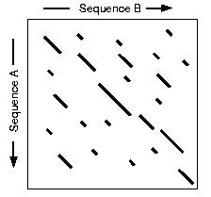
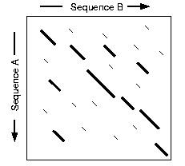
I 4 STEP USATI DA FASTA - dettaglio
Nel dettaglio...
Step 1: individuo tutte le parole contigue su una diagonale con dimensione > ktup, basandomi sulla sola identità tra caratteri
Step 2: ricalcolo i punteggi per ciascuna diagonale utilizzando una matrice di sostituzione (solitamente PAM250). Successivamente tutte le diagonali con score < di una soglia arbitraria vengono scartate -> mantengo solo dei frammenti di allineamento con score significativo

Slide 37
I 4 STEP USATI DA FASTA
Nel dettaglio...
Step 3: i frammenti che si trovano entro una determinata distanza soglia vengono uniti tramite dei gap (questo dipende dal settaggio del gap extension
Step 4: viene applicato l’algoritmo di Smith e Waterman su una stretta banda (quindi non sull’intera matrice ma solo sulla regione che comprende le varie diagonali unite) per ottimizzare l’allineamento

Slide 38
I 4 STEP USATI DA FASTA
La ricerca però viene effettuata iterativamente all’interno di un database di sequenze
Come faccio a scegliere quali sono le sequenze su cui «vale la pena» passare agli step successivi di analisi?
Ogni sequenza subject (dal database) viene contrassegnata da un punteggio Init1, calcolato sulla base degli step1 e 2 in cui vengono individuate le Best Initial Regions
Viene creata una graduatoria sulla base di questi score e vengono determinate delle soglie minime (sulla base dello score stesso o, più semplicemente, sulla base di un numero massimo di sequenze target) per tenere in considerazione le sequenze subject per le fasi di analisi successive

Slide 39
I 4 STEP USATI DA FASTA
Le Best Initial Regions vengono congiunte e vengono applicati i parametri di penalità per i gap (sia per la loro inserzione che per la loro estensione)
Si ottiene un nuovo puntaggio per ciascuna sequenza subject, detto InitN
L’algoritmo Smith & Waterman rifinisce quindi l’allineamento lavorando su una banda piutosto stretta (di solito < 20 aa)
Lo score finale ottenuto dall’intero procedimento di quattro step è detto Opt
FASTA è stato il primo algoritmo «veloce» per la ricerca di similarità di sequenze nucleotidiche o proteiche in un database, ma come vedremo oggi non è più utilizzato, essendo stato soppiantato da BLAST

Slide 40
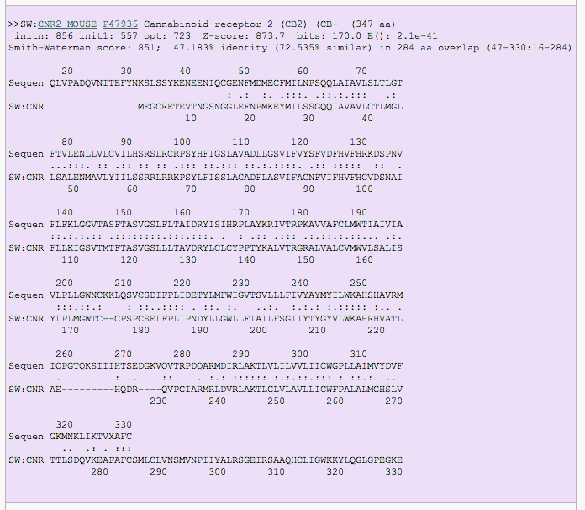
Un esempio di un’allineamento tra due sequenze amino acidiche ottenuto con FASTA
Ricordiamoci anche che:
FASTA ha dato nome all’omonimo file formato di file per rappresentare sequenze (sia nucleotidiche che proteiche)
Nonostante non sia quasi più utilizzato, FASTA è ancora accessibile tramite interfaccia web nel portale dell’EBI:
http://www.ebi.ac.uk/Tools/sss/fasta/

Slide 41
IMPLEMENTAZIONI DI FASTA
Per quanto inizialmente sviluppato per confronto tra sequenze dello stesso tipo (nucleotidiche vs database nucleotidico o proteiche vs database proteico), l’algoritmo di FASTA è stato poi adattato per effettuare anche ricerche «incrociate»
Questo permette di tradurre una sequenza nucleotidica codificante in amino acidi prima di effettuare il confronto con un database proteico, oppure di effettuare il confronto opposto tra una sequenza proteica ed un database nucleotidico tradotto
Queste implementazioni hanno portato alle versioni dette FASTX (query = DNA, database = proteine) e tFASTX (query = proteina, database = DNA), che lavorano entrambi traducendo le sequenze in 3 frame di lettura, prevedendo la possibile inserzione di frameshift (= inserzioni o delezioni non in multipli di 3) solo tra un codone ed un altro e non all’interno di un codone
Le versioni FASTY e tFASTY sono simili ma molto più lente (ma anche più accurate), in quanto operano una traduzione in 6 frame di lettura (anche sullo strand -) e permettono mutazioni frameshift anche all’interno dei codoni

Slide 42
MA COME SI FA A DEFINIRE QUANTO «BUONO» E’ UN ALLINEAMENTO?
Un algoritmo «ideale» dovrebbe permettere:
di raggiungere una massima SENSIBILITA’ (= individuare TUTTE le sequenze omologhe, senza FALSI NEGATIVI)
Di raggiungere la massima SELETTIVITA’(= individuare ESCLUSIVAMENTE le sequenze omologhe, senza FALSI POSITIVI)

Slide 43
MA COME SI FA A DEFINIRE QUANTO «BUONO» E’ UN ALLINEAMENTO?
Sostanzialmente il concetto è che un allineamento è tanto migliore quanto più è improbabile che sia frutto del caso. Devo quindi chiedermi: «Quanto il mio allineamento è migliore rispetto ad un allineamento tra due stringhe di caratteri casuali della medesima lunghezza?»
Esistono molti casi in cui due sequenze possano allinearsi per caso
Casi di convergenza evolutiva, già citati nella precedente lezione e molto comuni in natura
Sequenze a bassa complessità (pochi amino acidi ripetuti), che determinano una elevata similarità che però non deve sorprendere

Slide 44
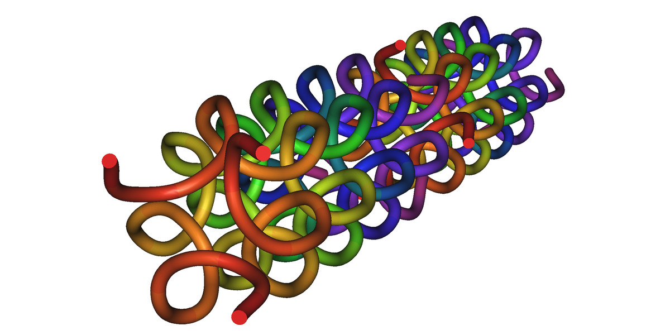
Il precollagene umano è un esempio di una proteina a bassa complessità
Notate la frequenza altissima di G e P dall’istogramma a fianco
Si tratta di una proteina costituita da ripetizioni GPX
Queste ripetizioni hanno un motivo strutturale

Slide 45
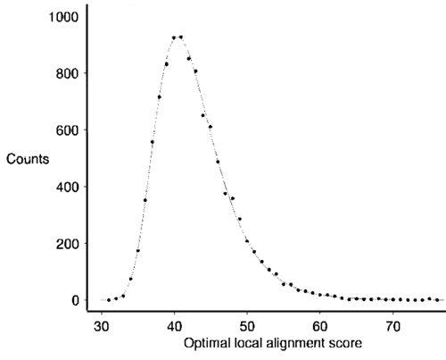
MA COME SI FA A DEFINIRE QUANTO «BUONO» E’ UN ALLINEAMENTO?
La valutazione della significativià dell’allineamento avviene in questo modo:
Genero un ampio numero di sequenze casuali con la stessa composizione in aa o nt della sequenza query
Ripeto la ricerca di similarità su sottoinsiemi casuali del DB di riferimento usando le sequenze casuali come query
Calcolo gli opt dei vari allineamenti, del loro valore medio M_{casuale} e della loro deviazione standard σ_{casuale}
Distribuzione dei punteggi casuali

Slide 46
MA COME SI FA A DEFINIRE QUANTO «BUONO» E’ UN ALLINEAMENTO?
Posso definire due sequenze come omologhe (e quindi aventi uno score di similarità significativo, non dovuto al caso) solo nel momento in cui il suo score cade fuori dalla distribuzione dei punteggi ottenuti con le sequenze casuali
Gli hit casuali si distribuiscono in una distrubuzione di Poisson (come quella che vedete a fianco), che viene utilizzata in complesse formule matematiche per determinare un valore probabilistico P di un allineamento casuale
HIT non
casuale
Distribuzione dei punteggi casuali

Slide 47
MA COME SI FA A DEFINIRE QUANTO «BUONO» E’ UN ALLINEAMENTO?
La bontà dell’allineamento viene invece calcolata sulla base di due valori detti z-score ed e-value
Lo z-score definisce il numero di deviazioni standard che separa l’hit del subject dalla media della distribuzione casuale
Z-score = (opt_{query} –M_{casuale}) / σ_{casuale}
Quando lo z-score è >= 4 l’hit è cosiderato come significativo
HIT non
casuale
Distribuzione dei punteggi casuali

Slide 48
N.B. E-value e bit-score sono sempre riferiti alla sequenza trovata all’interno del database in seguito alla ricerca, cioè alla cosiddetta sequenza subject, e non alla sequenza di input (detta sequenza query)

Slide 49
Bit-score
NON dipende dalla dimensione del database all’interno del quale è stata effettuata la ricerca
Indica la dimensione che dovrebbe avere un database di sequenze per fare in modo di poterne ritrovare almeno una che ottenga uno score di allineamento migliore o uguale a quello osservato per la sequenza query
E’ riportato in scala log2, quindi ogni differenza di unità rappresenta il raddoppio delle dimensioni del database
E’ tanto più alto quanto più un hit è significativo
E-value
Dipende dalla dimensione del database all’interno del quale è stata effettuata la ricerca
Indica il numero di hit che mi aspetto di ottenere all’interno del database di riferimento che ottengano un punteggio migliore o uguale a quello della sequenze query per una similarità dovuta al caso
In altre parole, se l’e-value = 10, mi aspetto di trovare all’interno del database che ho consultato 10 sequenze che abbiano uno score di allineamento con la sequenza query migliore della sequenza subject
E’ tanto più basso quanto più un hit è significativo (tende a zero per hit che quasi certamente non sono dovuti al caso)

